Slide 1
Условные операторы. Циклические операторы.

Slide 2
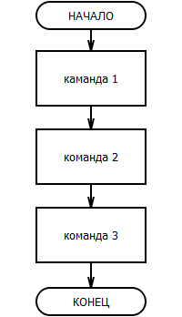

Slide 3
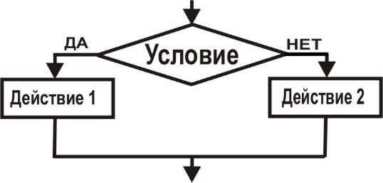

Slide 4
Оператор if
if (условие) {
Блок команд;
}
else {
Блок команд;
}

Slide 5
Оператор switch
switch (переменная){
case (значение1):
блок 1;
break;
case (значение2):
блок 2;
break;
default: блок 3;
}

Slide 6
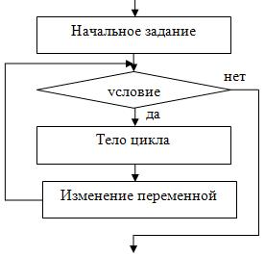

Slide 7
Оператор while
while (Условие){
Тело цикла;
}

Slide 8
Оператор do...while
do {
Тело цикла;
} while (условие);

Slide 9
Оператор for
for (int i = 0; i< 10; i++) {
Тело цикла;
}

